Slide 1
Técnicas y prácticas de programación
Luisa Fernanda Rincón Pérez

Slide 2
Contexto
Repetición indefinida
¿Cómo hacemos un programa que permita sumar los 10 primeros números enteros?
¿Cómo hacemos un programa para encontrar la cantidad de veces que tenemos que elevar el número 2 para que el resultado sea un número superior a 1000?
Controlada por un contador

Slide 3
Estructuras de repetición
Tipos
Repetición indefinida
Repetición controlada por un contador
Utilizan una variable como contador para determinar cuándo terminar el ciclo
No se conoce con anticipación cuántas veces se ejecutará el ciclo. Se ejecuta hasta que la condición de parada se vuelva verdadera

Slide 4
Estructuras de control en la programación estructurada
Estructuras de control
Estructuras de secuencia
Estructuras de selección
Estructuras de repetición
Los programas se ejecutan en el orden en el que se escriben
If If- else Switch
While Do- while For
Notes:
Como.Programar.en.C++.WWW.FREELIBROS.COM.pdf. (n.d.).
estructuras de control:
estructura de secuencia
estructura de selección
estructura de repetición
La estructura de secuencia existe por defecto en c pq las cosas se ejecutan en orden
Estructura de selección ( tres tipos=
If: una sola selección
If / else: dobleselección
switch: selección múltiple
Estructuras de repetición
While
do/While
For
Estructura de selección con operador ternario: condición?valor verdadero:valor falso
Anidación de estructuras de control
if
if
if
else
else
else

Slide 5
¿Cómo implementar la repetición?
Ciclos en C
1. While
2. Do While
3.For

Slide 6
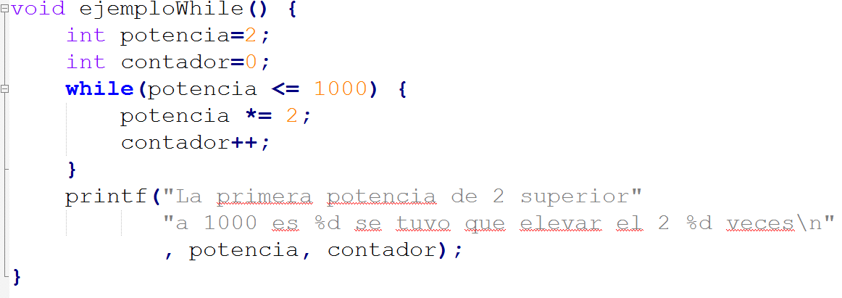
1. Estructura de repetición while ( indefinida)
While(condicion){
….
}
Se repite si la condición se cumple
Deben haber instrucciones que permitan que la condición se vuelva falsa en algún momento
Repetición indefinida

Slide 7
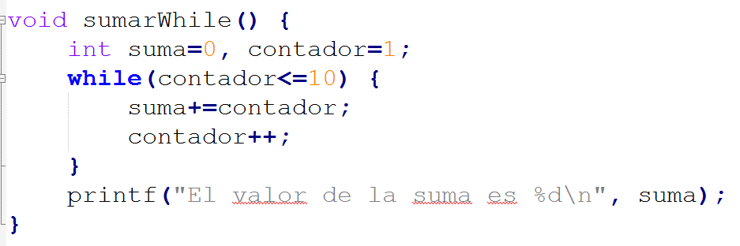
1. Estructura de repetición while ( controlada por un contador)
Programa que permita sumar los 10 primeros números enteros

Slide 8
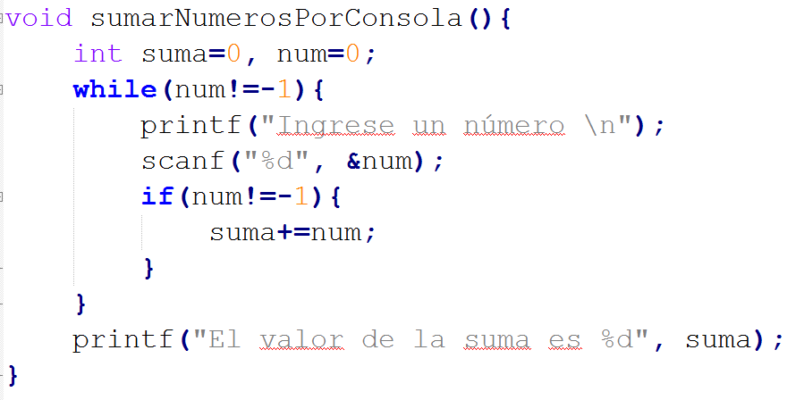
1. Estructura de repetición while. Controlada por una decisión del usuario
Para el programa cuando la entrada escrita por el usuario cumple con alguna condición.

Slide 9
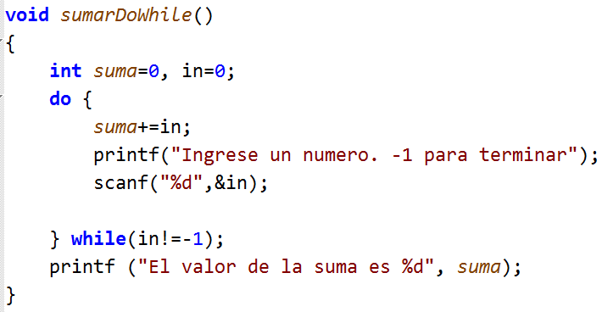
2. Estructura de repetición do while
Primero se ejecuta el código y luego se hace la comprobación de la condición. El código se ejecuta al menos una vez.
do {
} while ( );

Slide 10
Un buen ejemplo para diferenciar while y do while
“Hay un chico tímido que está con una chica que le gusta y desea darle besos (todos los que se puedan). Existen dos alternativas: Alternativa 1: El chico le pregunta a la chica si la puede besar. Si la chica dice que no, al chico no le queda mas que aguantarse. Pero si la chica dice que sí, el chico besa a la chica y luego le vuelve a preguntar si la puede besar otra vez, repitiendo este proceso hasta que la chica diga que no.
Alternativa 2: El chico besa a la chica. El chico le pregunta a la chica si la puede besar otra vez. Si la chica dice que sí, el chico la besa nuevamente y luego le vuelve a preguntar si la puede besar una vez más, repitiendo este proceso hasta que la chava diga que no.”
En la alternativa 1, si la chica no quiere besos, entonces el chico nunca la podrá besar. Sin embargo en la alternativa 2, si la chica no quiere besos, el chico por lo menos le alcanza a robar uno
Tomado de: http://edupython.blogspot.com/2013/08/donde-quedo-el-do-while.html

Slide 11
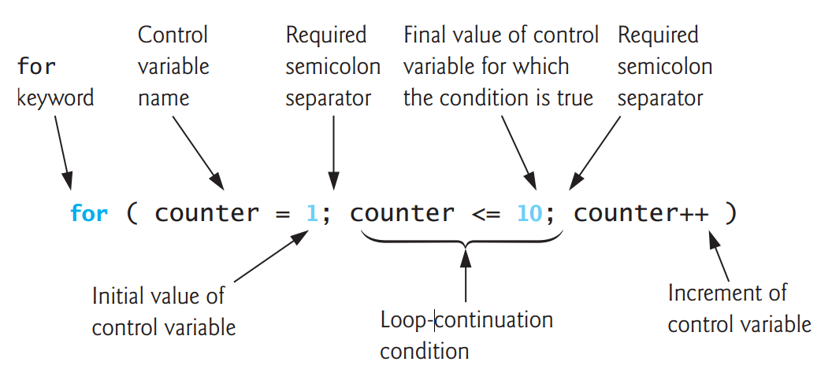
Estructura de repetición for
Sirve para manejar todos los elementos de los ciclos controlados por un contador
Tomado de How to program in C. Pag 100

Slide 12
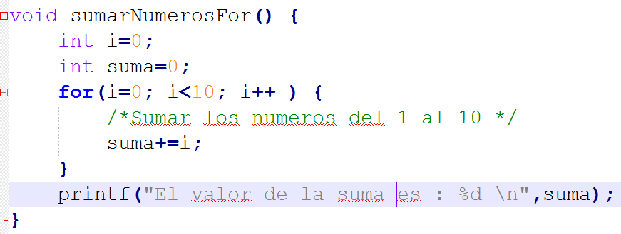
Ejemplo For

Slide 13

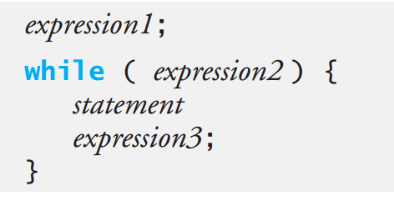
Comparación while - for
Tomado de How to program in C. Pag 102

Slide 14
Aclaraciones sobre el for
Los tres parámetros son opcionales:
Omitir el primero indica que la inicialización se hizo fuera del for.
Omitir el segundo indica que la condición de entrada al ciclo es verdadera y se crea un ciclo infinito
Omitir el tercer parámetro indica que los incrementos o decrementos se están calculando en el cuerpo del ciclo.
ASÍ NO SE ENCUENTRE EL PARÁMETRO EL PUNTO Y COMA ES OBLIGATORIO
Los tres parámetros pueden contener operaciones aritméticas o lógicas separadas por comas. El último parámetro puede sesr incremento o decremento.

Slide 15
Analicemos el código

Slide 16
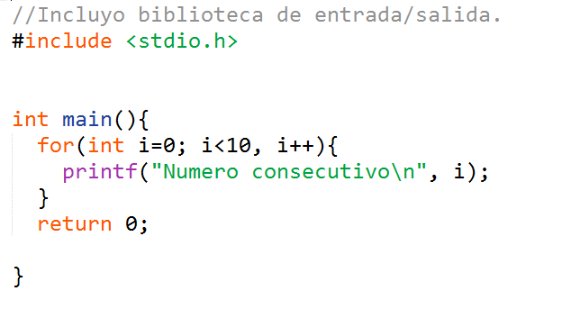
¿Qué tal está este código?

Slide 17
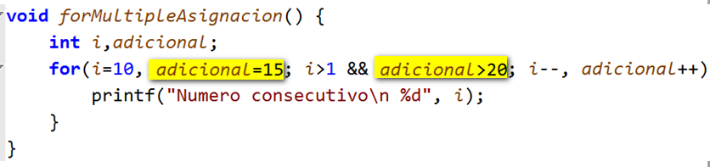
Este ciclo compila pero no entra al ciclo

Slide 18
Modificadores de flujo break, continue

Slide 19
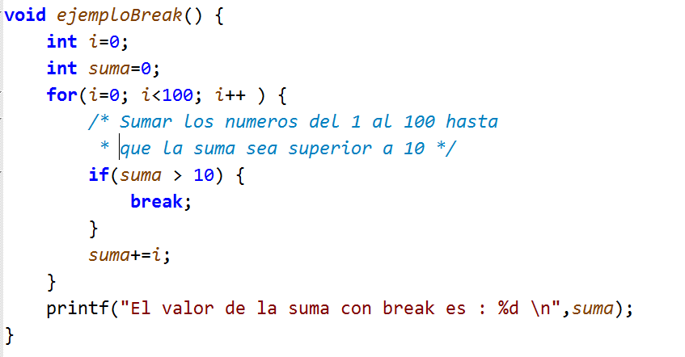
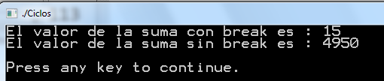
Ejemplo break: Interrumpe el ciclo
Modifican el flujo del programa
Con break

Slide 20
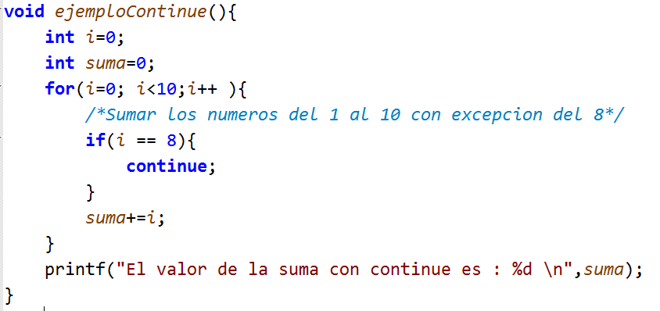
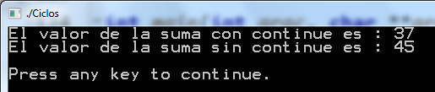
Continue: Salta a la siguiente iteración

Slide 21
Modificadores de flujo
CONTINUE
BREAK
Causa la salida inmediata del ciclo.
Pasar al siguiente case en switch
Salta lo que sigue después de que se escribe y continúa con la siguiente iteración del ciclo

